Slide 1
计算机中的数据表示
二进制的起源与发展
常用数制及相互转换方法
计算机中的数据表示

Slide 2
二进制的定义
所有的数字用0和1两个数字表示
为了表示其它数字，计算规则为“逢二进一”
例如:
2可用二进制10来表示，8可用二进制1000来表示；229 可用二进制11100101来表示

Slide 3


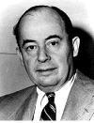
二进制中的三个重要科学家
莱布尼兹: 二进制的发明人
周文王：周易(易经，八卦)的发明人
冯·诺伊曼: 现代计算机之父

Slide 4
莱布尼兹
于17世纪提出了并系统地提出了二进制数的理论和相关的运算法则
德国图书馆的手稿：“1与0，一切数字的神奇渊源。这是造物的秘密美妙的典范，因为，一切无非都来自上帝。”
二进制对200多年后计算机的发展产生了深远的影响

Slide 5

周文王的易经与八卦
八卦由阴阳两种符号组成：
  “__”代表阳，称为阳爻
  “_ _”代表阴，称为阴爻
每一卦由6个符号组成，共计64卦

Slide 6
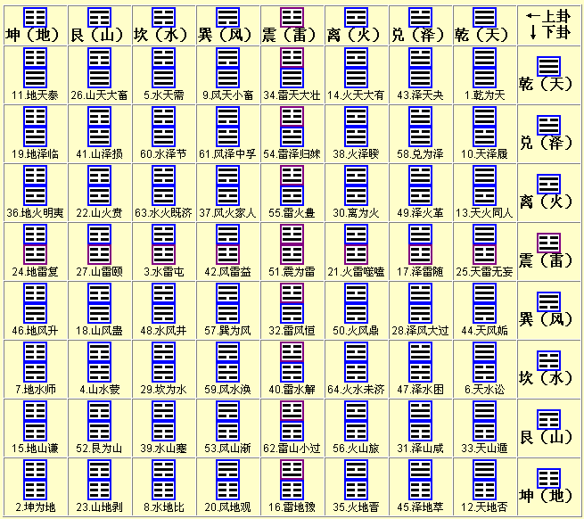
周文王的易经与八卦
用“１”代表阳爻“__”
用“０” 代表阴爻“_ _”
乾: 111 兑: 011
离: 101 震: 001
巽: 110 坎: 010
艮: 100 坤: 000
可用“０”和“１”来表示六十四卦中的任何一卦，
如用000111表示“天地泰”

Slide 7
冯·诺伊曼的
电子计算机方案 （1945）
重要设计思想之一: 二进制
根据电子元件双稳工作的特点，建议在电子计算机中采用二进制，并预言，二进制的采用将特大简化机器的逻辑线路。
具有两种稳定状态的元件（如晶体管的导通和截止，继电器的接通和断开，电脉冲电平的高低等）容易找到，而要找到具有10种稳定状态的元件来对应十进制的10个数就很困难。
实践证明诺伊曼预言的正确性。二进制对电子计算机的发展功不可没。

Slide 8
计算机中的数据表示
二进制的起源与发展
常用数制及相互转换方法
计算机中的数据表示
8086CPU发展史

Slide 9
一 计算机中采用的数制
一、数制
数制也称为进位计数制。
  基数：数制的基本特征数，即所用到的数字符号个数。
    例如十进制 ：用0~9 十个数码表示，基数为10
  权：数制中各位“1”所表示的值为该位的权。
  常用的数制：
    十进制——符合人们的习惯
    二进制——便于物理实现
    十六进制——便于识别、书写，与二进制转换

Slide 10
二进制(Binary)
  基数:2
  符号:0,1
  计算规律:逢二进一 或 借一当二
  二进制的多项式表示:
  N₂=d_{n-1} ×2^{n-1} + d_{n-2} ×2^{n-2} + • • • • • •d₁ ×2¹ + d₀×2⁰
  + d₋₁ ×2⁻¹ + d₋₂ ×2⁻² + • • • • • •d_{-m} ×2^{-m}
  其中n为整数位数；m为小数位数。
  di表示第i位的系数,2^{i}称为该位的权。
例如:一个二进制数(1101.01)₂的多项式表示：
(1101.01)₂=1×2³+1×2²+0×2¹+1×2⁰+0×2⁻¹+1×2⁻²
= (13.25) ₁₀

Slide 11
十六进制(Hexadecimal)
  基数: 16
  符号: 0,1,2,3,4,5,6,7,8,9,A,B,C,D,E,F
  计算规律: 逢十六进一或借一当十六
  十六进制的多项式表示:
  N₁₆=d_{n-1} ×16^{n-1} + d_{n-2} ×16^{n-2} + ...d₁ ×16¹ + d₀ ×16⁰
  + d₋₁ ×16⁻¹ + d₋₂ ×16⁻² + ...d_{-m} ×16^{-m}
  其中n为整数位数；m为小数位数。
  di表示第i位的系数,16^{i}称为该位的权。
  例如：十六进制数 (2C7.1F)₁₆的表示：
(2C7.1F)₁₆=2 ×16²+12 ×16¹+7 ×16⁰+1×16⁻¹+15×16⁻²

Slide 12
2、十进制转换成二进制方法
一般分为两个步骤：
☆整数部分的转换
除2取余法（基数除法）
☆小数部分的转换
乘2取整法（基数乘法）

Slide 13
除基取余法：
把给定的除以基数,取余数作为最低位的系数,然后继续将商部分除以基数,余数作为次低位系数,重复操作直至商为0。
例如：用基数除法将(327)₁₀转换成二进制数
(327)₁₀ =(101000111) ₂
2 327 余数
2 163 1
2 81 1
2 40 1
2 20 0
2 10 0
2 5 0
2 2 1
2 1 0
2 0 1

Slide 14
乘基取整法：把给定的十进制小数乘以2,取其整数作为二进制小数的第一位,然后取小数部分继续乘以2,将所的整数部分作为第二位小数,重复操作直至得到所需要的二进制小数
例如:将(0.8125)₁₀ 转换成二进制小数.
整数部分
2 ×0.8125=1.625 1
2 ×0.625=1.25 1
2 × 0.25=0.5 0
2 ×0.5=1.0 1
(0.8125) ₁₀ =(0.1101) ₂

Slide 15
例:将(0.2)₁₀ 转换成二进制小数
整数部分
0.2 × 2 = 0.4 0
0.4 × 2 = 0.8 0
0.8 × 2 = 1.6 1
0.6 × 2 = 1.2 1
0.2 × 2 = 0.4 0
0.4 × 2 = 0.8 0
0.8 × 2 = 1.6 1
0.6 × 2 = 1.2 1
… …（至满足需要精度为止）
(0.2)₁₀ =[ 0.001100110011…]₂

Slide 16
3、其它进制之间的直接转换法
二<-->八 二 <-->十六
000 0 0000 0 1000 8
001 1 0001 1 1001 9
010 2 0010 2 1010 A
011 3 0011 3 1011 B
100 4 0100 4 1100 C
101 5 0101 5 1101 D
110 6 0110 6 1110 E
111 7 0111 7 1111 F

Slide 17
十六进制转换成二进制
二进制转换成十六进制
例：(110110111 .01101) ₂
二进制: 1 ,1011 , 0111 . 0110 ,1
二进制: 0001 ,1011 , 0111 . 0110 ,1000
十六进制: 1 B 7 . 6 8
(10110111.01101) ₂ =(1B7.68)₁₆
例: ( 7AC.DE ) ₁₆
=(0111,1010,1100.1101,1110 ) ₂
=( 111 1010 1100 .1101 111 )₂

Slide 18
计算机中的数据表示
二进制的起源与发展
常用数制及相互转换方法
计算机中的数据表示

Slide 19
计算机中的数据表示
数
字符
声音
图像
视频
可执行文件

Slide 20
计算机中的数据表示
数：
  整数：无符号整数，有符号整数
  小数

Slide 21
原码：无符号数的表示
在数据处理的过程中，如不需要设置符号位时,可用全部字长来表示数值大小
如8位无符号数的取值范围是0~255=（2^{８}－１）
由此可见:同样位数的数据在机器中,采用无符号表示或有符号表示其取值范围是不同的

Slide 22
补码：有符号数的表示
  把二进制数的最高位定义为符号位
    符号位为 0 表示正数，符号位为 1 表示负数
    简单的原码思想存在的问题(8位)：
        1 表示为 0000，0001, -1表示为1000,0001
        1+（-1）=0000,0001 + 1000,0001=1000,0010=-2
        显然不正确。

Slide 23
补码
定义：
若X>0， 则[X]_{补}= [X]_{反}= [X]_{原}
若X<0， 则[X]_{补}= [X]_{反}+1
纯整数求补：
X 2^{(n-1)} -1 ≥X≥0
[x]_{补}=
2^{n}+X=2^{n}-|X| 0>X≥- 2^{(n-1)}

Slide 24
[例]：
X= –52= – 0110100
[X]_{原} = 10110100
[X]_{反} = 11001011
[X]_{补} = [X]_{反}+1=11001100=0CCH
n位补码表示数值的范围是：-2^{n-1}~+2^{n-1}-1
对应的补码是100…0～ 011…1。

Slide 25
补码的作用
使符号位能与有效值部分一起参加运算,从而简化运算规则.
使减法运算转换为加法运算,进一步简化计算机中运算器的线路设计
比如：
计算：5-2=?

Slide 26
补码的作用
使符号位能与有效值部分一起参加运算,从而简化运算规则.
使减法运算转换为加法运算,进一步简化计算机中运算器的线路设计
比如：
计算：5-2=?

Slide 27
编程特别注意
不同长度，不同类型数的取值范围
8，16，32，64，128 位...
有符号，无符号
char 型为有符号8位整数，取值范围在-128~127之间。
unsigned char 型为无符号8 位整数，取值范围在0~255之间。
short 型为有符号16位整数，取值范围在-32,768~32,767之间。
unsigned short 型为无符号16位整数，取值范围在0~65,535之间。
int 型为有符号32位整数，取值范围在-2,147,483,648~2,147,483,647之间。
unsigned int 型为无符号32位整数，取值范围在0~4,294,967,295之间。
long型为64位有符号整数，取值范围在9,223,372,036,854,775,808~9,223,372,036,854,775,807之间。
unsigned long型为64位无符号整数，取值范围在0~18,446,744,073,709,551,615之间

Slide 28
编程特别注意
举例：
1. 明显的问题，编译提示。
char n1=128;
unsigned char n2 = 258;
int m1 = 3294967295;
2.隐形的问题，程序出错。

Slide 29
小数的表示方法 – 定点数
  定点数：最习惯的想法，是约定所有数值数据的小数点隐含在某一个固定位置上，称为定点表示法，简称定点数；
  通常采用两种简单的约定：将小数点的位置固定在数据的最高位之前，或者是固定在最低位之后。一般常称前者为定点小数，后者为定点整数。
不足：定点数表达法的缺点在于其形式过于僵硬，固定的小数点位置决定了固定位数的整数部分和小数部分，不利于同时表达特别大的数或者特别小的数。
最终，绝大多数现代的计算机系统采纳了所谓的浮点数表达方式。

Slide 30
小数的表示方法 – 浮点数
  浮点数：浮点数表示法来源于数学中的指数表示形式，如193可以表示为0.193x10³或1.93x10²等。
  一般地，数的指数形式可记作：
  N=M x R^{C}
  其中，M称为“尾数”，C称为“阶码”。
  在存储时，一个浮点数所占用的存储空间被划分为两部分，分别存放尾数和阶码。尾数部分通常使用定点小数方式，阶码则采用定点整数方式。尾数的长度影响该数的精度，而阶码则决定该数的表示范围。

Slide 31

浮点数的表示格式
对任意一个二进制数N，总可以写成： N= 2E×M ，式中：
E为数N的阶码，M为数N的尾数；
可见浮点数是由阶码和尾数两个部分组成的。
浮点数在计算机中的表示格式如下：

Slide 32


IEEE 754 浮点数标准
在IEEE标准754之前，业界没有统一的浮点数标准,很多计算机制造商都
设计自己的浮点数规则，以及运算细节。那时，实现的速度和简易性比
数字的精确性更受重视。
1985年,Intel打算为8086微处理器引进一种浮点数协处理器的时候，聪明地
意识到，作为设计芯片者的电子工程师和固体物理学家们，也 许并不能通过
数值分析来选择最合理的浮点数二进制格式。
于是Intel请来加州大学伯克利分校的威廉•凯亨
(WilliamM.Kahan) 教授──
最优秀的数值分析家之一来设计浮点数格式;
而这个家伙又找来两个专家来协助他，于是就有了
KCS组合（Kahn, Coonan, and Stone）。
他们共同完成了Intel的浮点数格式设计，而且完成地
如此出色，以致于IEEE组织决定采用KCS的方案作为IEEE
的标准浮点格式。目前，几乎所有计算机都支持该标准，
大大改善了科学应用程序的可移植性。

Slide 33
IEEE754标准浮点数表示
  单精度格式: 32位, 符号位1位，阶码 E=8位 (以移码形式存储，偏移量为127) , 尾数M=23位
  双精度格式: 64位,符号位1位， E=11位, M=52位
1
8
23
E
M
S符号位
阶码
尾数
32位单精度形式
1
11
52
E
M
S符号位
阶码
尾数
64位双精度形式

Slide 34
IEEE754标准浮点数表示
例 写出下列十进制数据的IEEE754编码
① 0.15625 ②－5
解：① 0.15625转换成二进制值为0.00101，(乘2取整)
在IEEE754中规格化表示为1.01×2^{－3}，
阶码3 用移码表示： e＝127－3＝124=7CH=01111100 (8位)
尾码 01 表示为 01000000000000000000000 (23位)
IEEE754编码为：0 01111100 01000000000000000000000
=3E20,0000H
②－5转换成二进制值为：－101
在IEEE754中规格化表示为1.01×2²， e＝127＋2＝129，
IEEE754编码为：1 10000001 01000000000000000000000

Slide 35
IEEE754标准浮点数表示
例 将IEEE754单精度数(8位十六进制表示)转换为十进制数
    (1) C0A00000H (2)3F880000H
解答(1) C0A00000H
  1 10000001 01000000000000000000000
  (-1)¹×(1.25)×2¹²⁹⁻¹²⁷=-1×1.25×2²
  =-1.25×4=-5.0
解答(2) 3F880000H
  0 01111111 00010000000000000000000
  (-1)⁰×(1.0625)×2¹²⁷⁻¹²⁷=1×1.0625×2⁰
  =1.0625×1=1.0625

Slide 36
（2）字符的二进制表示
计算机中除了能够处理数值数据以外，还可以处理文字、语音、图像等各种信息，这些信息统称为非数值数据。
非数值数据在计算机中也必须以二进制形式表示，非数值数据的表示本质上是编码的过程。

Slide 37
英文字符编码： ASCII码
采用7位二进制代码对字符进行编码
数字0-9的编码是0110000-0111001，它们的高3位均是011，后4位正好与其对应的二进制代码（BCD码）相符。
英文字母A-Z的ASCII码从1000001（41H）开始顺序递增，字母a-z的ASCII码从1100001（61H）开始顺序递增，这样的排列对信息检索十分有利。
最高位通常总为0，有时也用作奇偶校验位。
记住一些常用的ASCII码

Slide 38
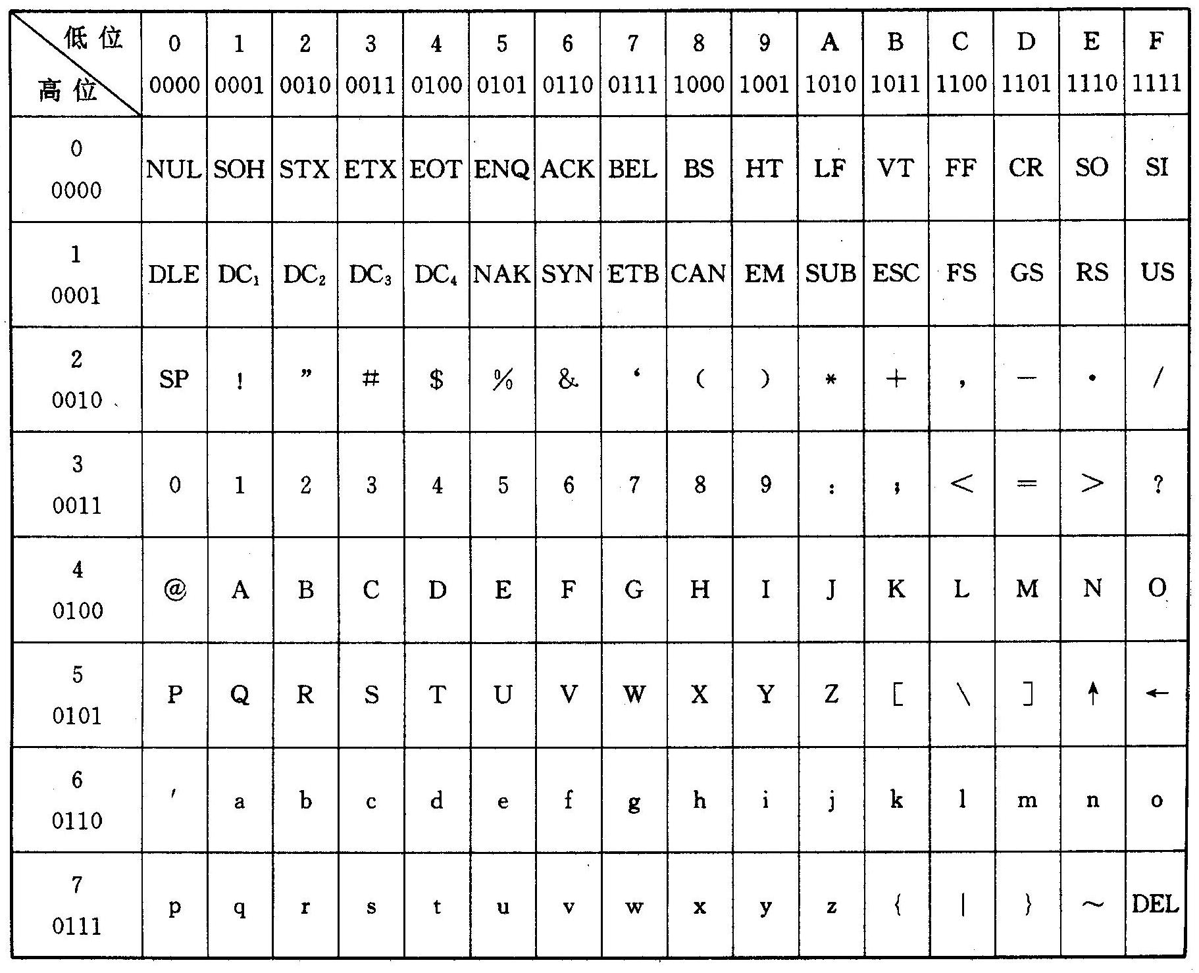
ASCII码表

Slide 39
中文字符编码：国标码GB2312
1980年我国的计算机科学家开始研究汉字编码，并且制定了国家统 标准的汉字编码表GB 2312(“信息交换汉字编码字符集”)。这一标准成为我国计算机使用中文信息的基础，各种输入方法如拼音输入法、五笔输人法都是在该标准的基础之上建立的
GB 2312编码表共含有6763个简化汉字和682个汉语符号。汉字和符号按区位排列，共分94个区，每个区有94个位。在94个分区中，1—15区用来表示字母、数字和符号，16—87区为汉字 (参看编码表)

Slide 40
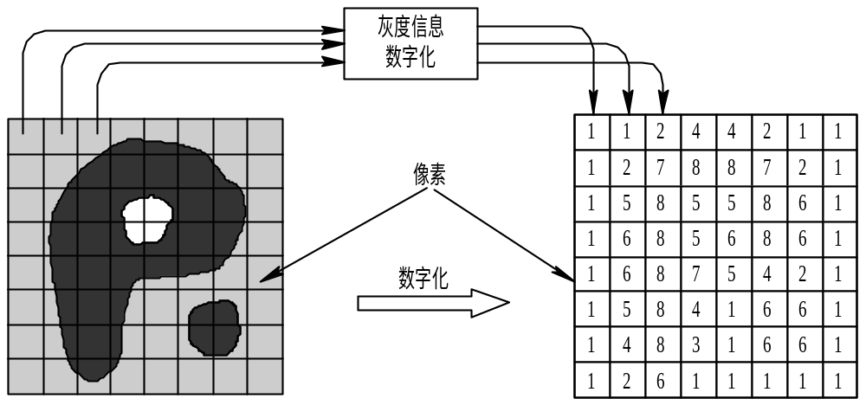
(3)图像的二进制表示
数字化过程分为采样与量化处理两个步骤：
采样的实质就是要用多少点来描述一张图像，比如，一幅640×480的图像，就表示这幅图像是由307200个点所组成。
量化是指要使用多大范围的数值，来表示图像采样之后的每一个点。这个数值范围包括了图像上所能使用的颜色总数，例如，以4个bits存储一个点，就表示图像只能有16种颜色，数值范围越大，表示图像可以拥有越多的颜色，自然可以产生更为细致的图像效果。量化的结果是图像能够容纳的颜色总数。

Slide 41
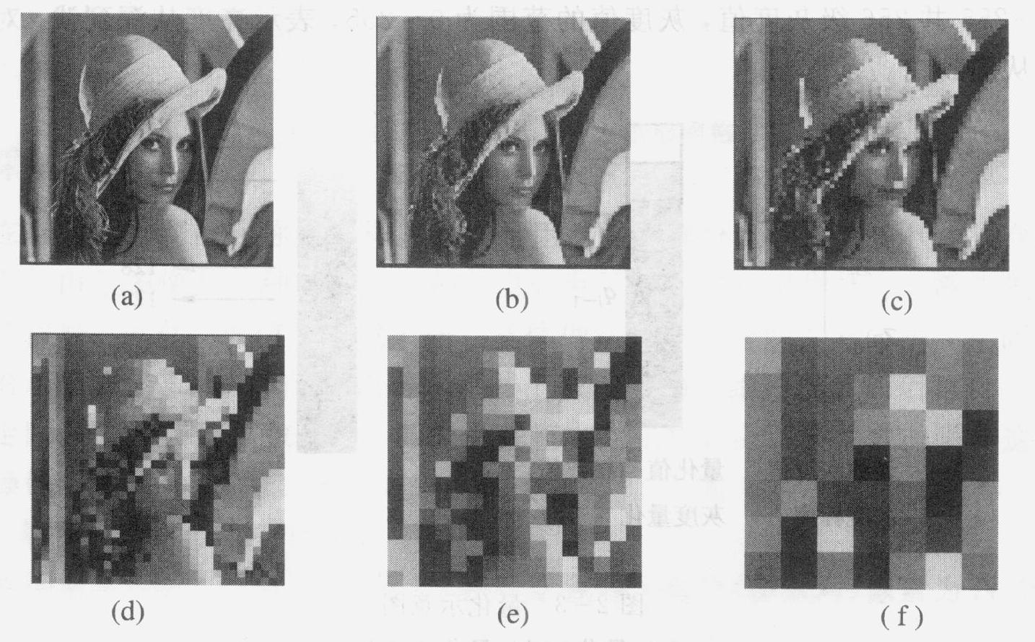
采样对图像质量的影响
图2-4 不同采样点数对图像质量的影响
（a）原始图像(256×256)；（b）采样1(128×128)；（c） 采样2(64×64)； 
（d）采样3(32×32)； （e）采样4(16×16)；（f） 采样5(8×8)

Slide 42
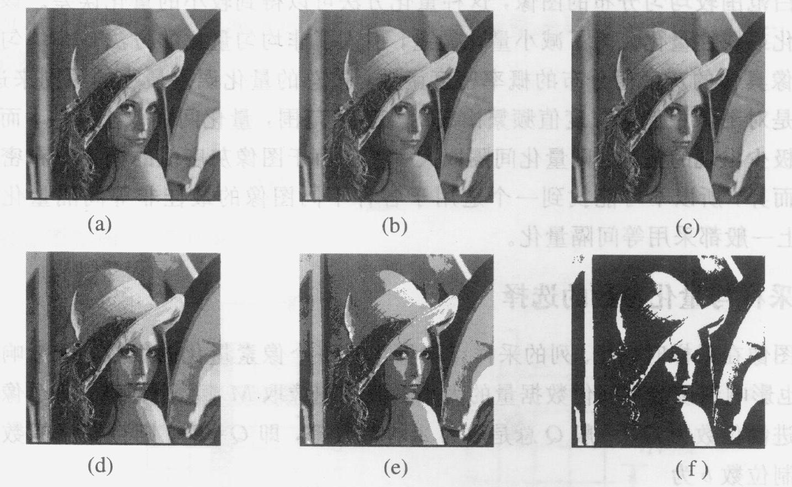
量化对图像质量的影响
图2-5 不同量化级别对图像质量的影响
（a） 原始图像(256色)； （b） 量化图像1(64色)； （c） 量化图像2(32色)；
（d） 量化图像3(16色)； （e） 量化图像4(4色)； （f） 量化图像5(2色)

Slide 43
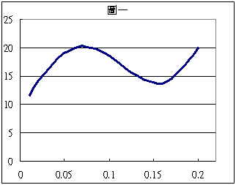
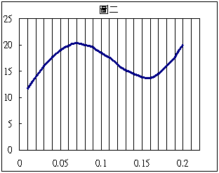
(4) 声音的二进制表示
最常见的音频数字化方式是透过脉冲编码调制PCM。原理：
(1) 首先考虑声音经过麦克风，转换成一连串电压变化的信号，如图一所示。这张图的横座标为秒，纵座标为电压大小
  (2) 要将这样的信号转为 PCM 格式的方法，是先以等时距分割。我们假设用每 0.01 秒分割，则得到图二

Slide 44
声音二进制表示
(3)把分割线与信号图形交叉处的座标位置记录下来，可以得到如下资料，(0.01,11.65) 、(0.02,14.00) 、 (0.03,16.00) 、 (0.04,17.74) … ..(0.18,15.94) 、 (0.19,17.7) 、 (0.20,20)
(4)由于已知道时间间隔是0.01 秒，我们只要把纵座标记录下来就可以，得到的结果就是 11.65 14.00 16.00 17.74 19.00 19.89 20.34 20.07 19.44 18.59 17.47 16.31 15.23 14.43 13.89 13.71 14.49 15.94 17.70 20.00 这一数列
(5) 这一串数字就是将以上信号数字化的结果

Slide 45
(5) 视频的二进制表示
动态图像也称视频信息，人们所看到的视频信息实际上是由许多幅静止的画面所构成的。每一幅画面称为一帧，帧是构成视频信息的最小、最基本的单位。
视频信息的两个衡量指标：采样频率(采样)，采样深度(量化)。
采样频率是指在一定时间以一定的速度对单帧视频信号的捕获量，即以每秒所捕获的画面帧数来衡量。例如，要捕获一段连续画面时，可以用每秒25～30帧的采样速度对该视频信号加以采样。
采样深度是指经采样后每帧所包含的颜色位（色彩值）。如：采样深度为8位，则每帧可达到256级单色灰度。

Slide 46
(6) 可执行文件的二进制表示
  Hello World程序, 应该包含哪些信息，才
  能在屏幕上显示Hello world?
可执行文件主要包括两部分内容：指令和数据。
指令：二进制的机器码，指导CPU进行何种操作。
数据：二进制表示的数，字符等数据，供指令进行存取操作

Slide 47
课堂作业
写出下列数据在计算机的十六进制表示形式：
  无符号整数 100
  有符号整数 -100
  字符串 ‘DLUT’

